Slide 1
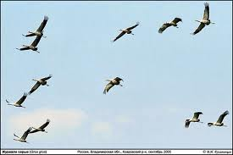
“ В Україну линуть журавлі…”

Slide 2
Живуть землі співучої сини В Америці, Канаді й Аргентині. Їм сняться рідні села і лани, І очі мавок, незбагненно сині. Летять роки, як сиві журавлі, Немов журба, сльоза лягла на вії, І не дає заснути до зорі Щемлива, наче пісня, ностальгія...

Slide 3
Квітка Цісик – американська співачка українського походження

Slide 4
Тема:« В Україну линуть журавлі…»
Василь Стефаник.
Новела « Камінний хрест» – психологічне розкриття теми еміграції.
Ідея нерозривної єдності Івана Дідуха з рідною землею.

Slide 5
Епіграф уроку: «Чи кожен здатний винести свій хрест, Ще за життя не лігши в домовину ” В.Стефаник
Проблемне питання уроку:
“ Еміграція – це зрада чи необхідність, прагнення людини до самореалізації ”

Slide 6
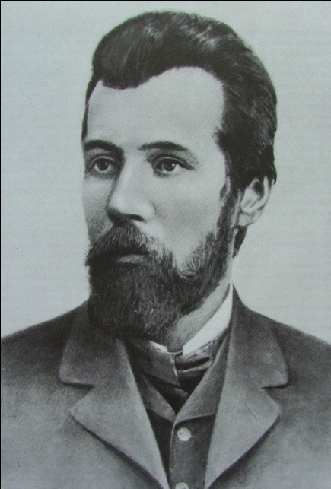
1.Експерти з історії та географії. 2. Експерти з літературознавства 3. Експерти із сучасної літератури

Slide 7
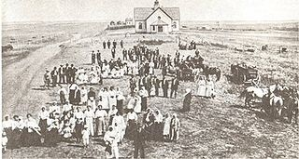
Українські переселенці у США, штат Північна Дакота, кінець ХІХ ст.

Slide 8
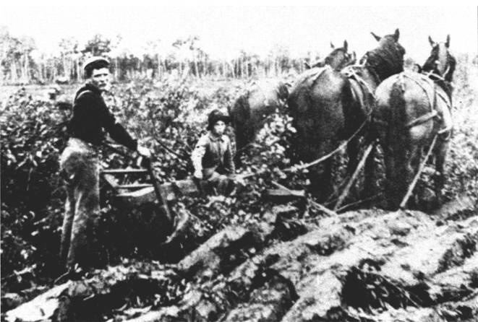
Емігранти з України за роботою у полі. Канада. 1904 р.
У подальшому, одержавши направлення на місця проживання, емігранти зазнавали усяких поневірянь через незнання мови та звичаїв нового для них суспільства. Вони важко працювали і часто ставали жертвами місцевих шахраїв та здирників.

Slide 9
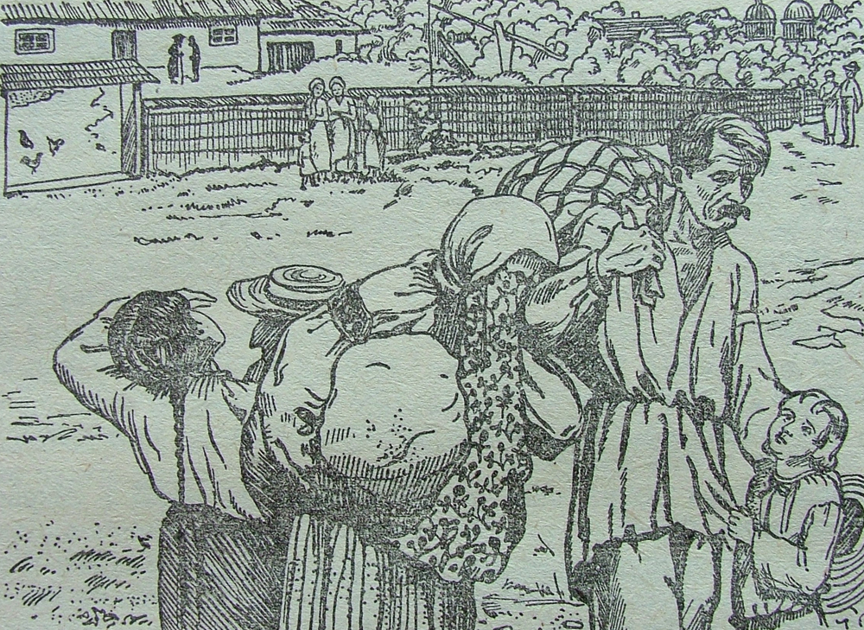
За море. Худ. О.Кульчицька

Slide 10
Віртуальна екскурсія

Slide 11
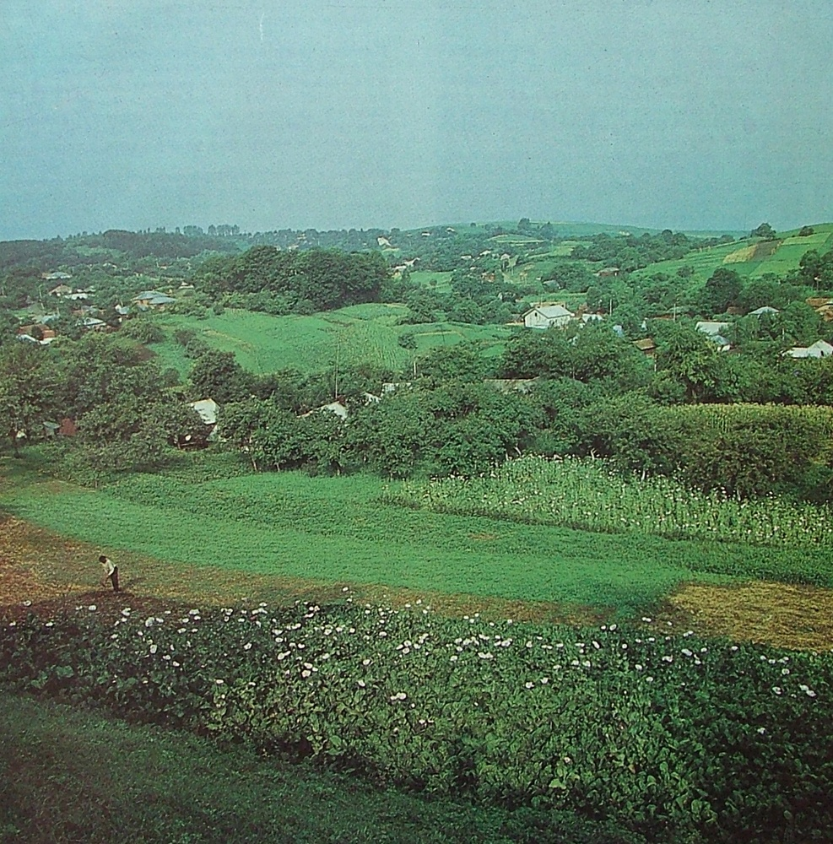
Батьківщина Стефаника - село Русов

Slide 12
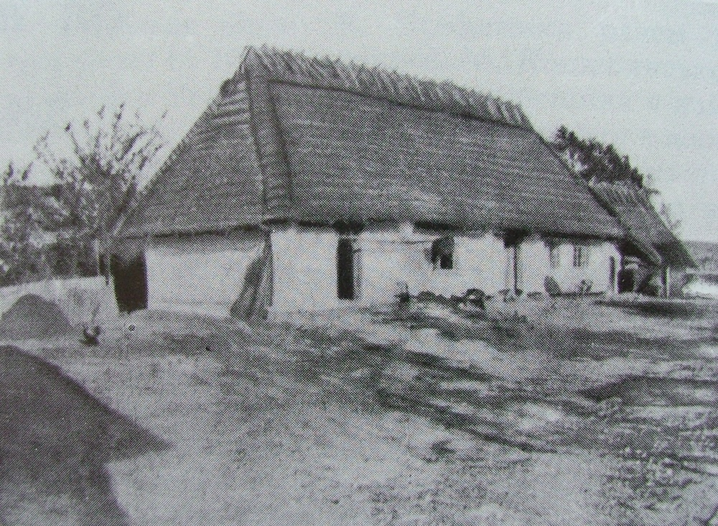
Садиба Стефаника в Русові

Slide 13
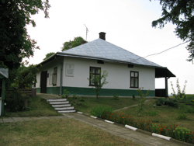
“Біленький палац”
Покутське село Русів сховалося в низині неподалік Снятина (нині — районний центр Івано-Франківської області). Місцевість тут переважно горбиста, тому дорога петляє, біжить угору-вниз, наче дражнить мандрівника, що вибрався у гості до Василя Стефаника, який тут народився, прожив майже все життя, як і його діди-прадіди, і тут похований. У Русові письменник написав більшість своїх новел, героями яких були найчастіше русівчани, до того ж нерідко — родичі, друзі, сусіди письменника. Тому Русів – це не лише рідне й родове село письменника, а й батьківщина більшості його героїв.

Slide 14
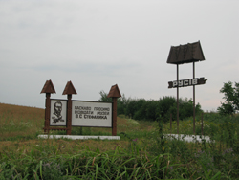
В'їзд до села Русів
Подвір’я Стефаників велике, неподалік воріт – невеличкий ставок, багато фруктових дерев. Якщо пощастить, біля хати можна застати родину нащадків письменника — його онука, також Василя Стефаника з дружиною Мотрею і дітьми та онуками. Вони мешкають у Львові, але на вихідних навідуються до дідівської хати – відпочити і навести лад, тому тут усе акуратне й доглянуте. Хата ж поділена навпіл: одна її половина – для нинішніх мешканців, прямих нащадків Василя Стефаника, друга половина з трьома кімнатами уже понад століття залишилася за письменником, себто – за меморіальним музеєм.

Slide 15
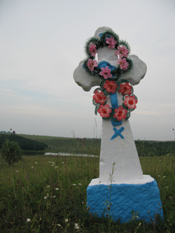
Камінний хрест, що видніється з порогу хати Стефаників
Зберігся будинок Василя Стефаника — він стоїть на околиці села, на горі, а з його ганку відкривається чудовий краєвид. Якщо уважно придивитися, то на горизонті видно один-єдиний кам’яний хрест — саме той, описаний у новелі «Камінний хрест». Його поставив перед виїздом на еміграцію прототип Івана Дідуха Стефан Дідух — приятель письменника. Таких хрестів за селом було багато, але за радянської влади їх знесли, лише один не наважилися чіпати.

Slide 16
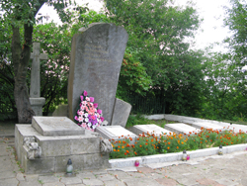
Родинне поховання Стефаників у Русові
Поховано письменника в Русові, його могила — поруч із могилами матері, батька, сестри, дружини, друзів та прототипів новел письменника.

Slide 17
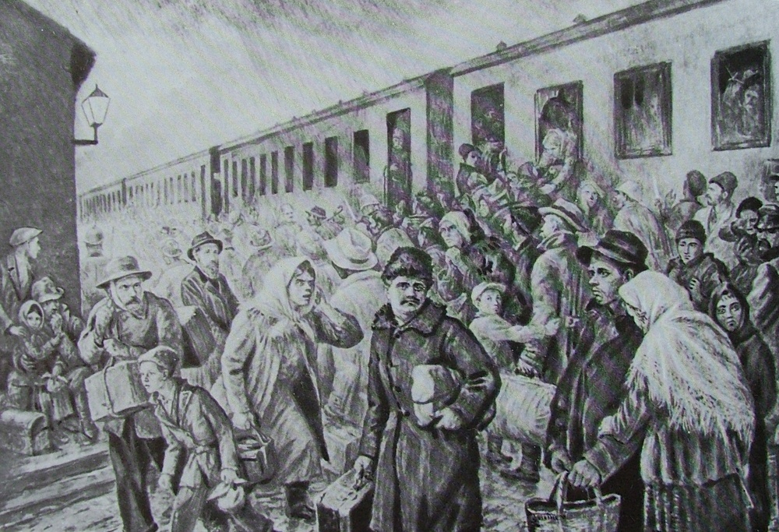
На Краківському вокзалі. Худ. В.Касіян.

Slide 18
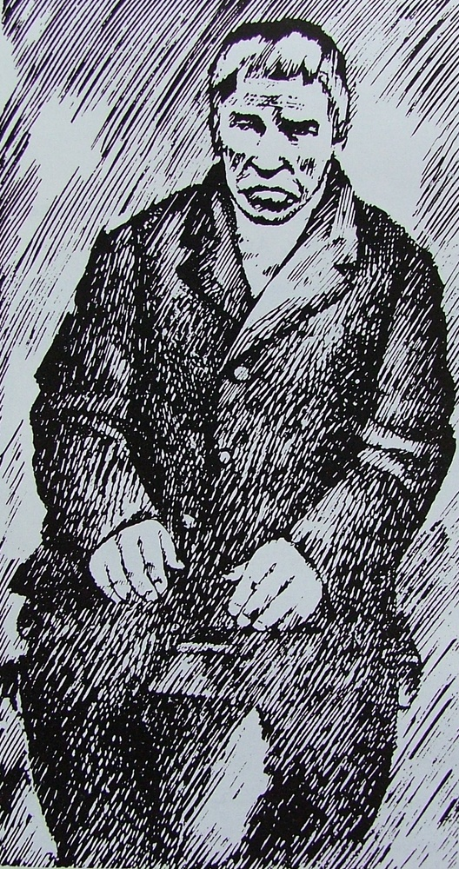
Прообраз новели “Камінний хрест”
Прообразом Івана Дідуха була реальна особа – русівський селянин – Стефан Дідух.

Slide 19
Вправа “Склади ланцюжок”
Експозиція | Гості пригощаються, ведуть розмови, Іван з Михайлом співають , як у молоді літа.
Зав’язка | Розповідь про повернення Івана Дідуха з 10 років служби у війську , про горб, що залишився йому у спадок. Тяжка праця на горбі.
Екскурс в минуле | Прихід гостей до хати Івана. Прощання з односельцями. Зізнання Івана у тому,що самому тоскно на душі.
Розвиток дії | Односельці проводжають сім’ю Дідухів. Іван іде танцюючи. Уся процесія зупиняється біля хреста, що Іван поставив на горбі. Чоловік каже жінці, щоб знала, що там викарбувані їхні імена.
Кульмінація | Розповідь Івана про те, як сини дійшли до думки про від’їзд. «Два роки нічого в хаті не говорилось, лише Канада та й Канада…». Іван дуже жалкує , що молодь не хоче триматися землі своїх пращурів.
Розв’язка | Син нагадує батькові, що пора виходити. Люди плачуть. Іван з дружиною пускаються в танок. Сини силоміць виносять обох з хати.

Slide 20
Характеристика монологу Івана
М
О
Н
О
Л
О
Г
глибоко ліричний
сповнений драматизму
просякнутий експресією пригніченості
наповнений безмежним сумом
насичений бентежними почуттями
пройнятий передчуттям приреченості на загибель
зміна інтонацій
міміка й жести
питальні речення
Вираження

Slide 21
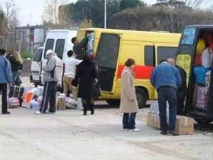
Українські заробітчани лаштуються в дорогу, 2000-і роки.

Slide 22
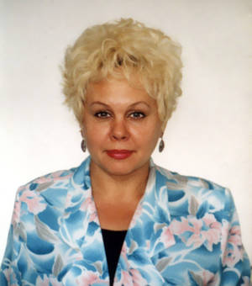
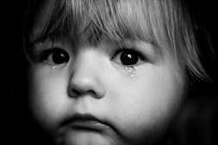
Надія Семенкович “ На паперті Колізею” - «Заробітчанки, або Мамо, повернись...»

Slide 23
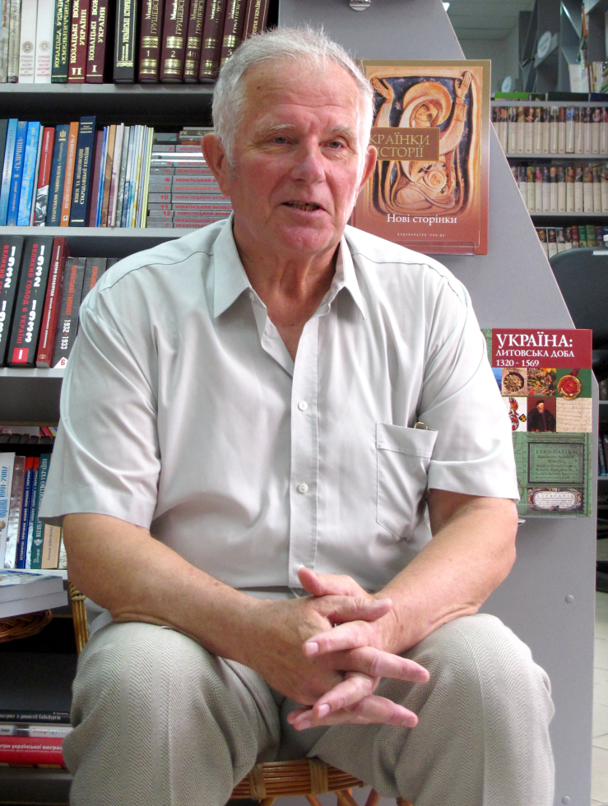
Орест Березовський із заробітчанством зіткнувся особисто
«Інтернаймичка (дочка чи пасербиця Європи)» — соціально-психологічний роман про сумнозвісну долю українських жінок, змушених заради забезпечення своїм дітям достойного життя на рідній землі поповнювати лави заробітчан на чужині. Що ж чекає їх за межами України, кому посміхається примхлива фортуна, як живеться рідним без матерів і дружин, чи завжди потрібні дітям «заробітчанські» блага та який образ України як держави склався у свідомості європейської спільноти за роки нашої незалежності — усе це та багато іншого на сторінках книги

Slide 24
Марія Матіос “Армагедон уже відбувся”

Slide 25
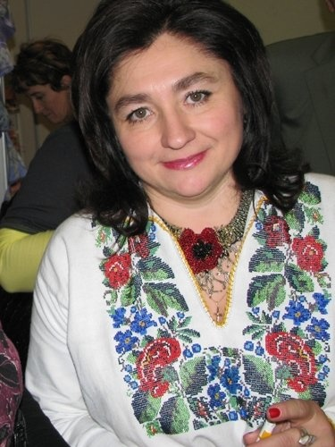
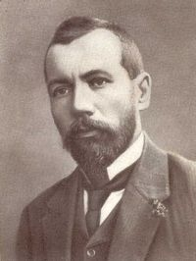
Марія Матіос - Василь Стефаник Діалог крізь століття

Slide 26
Домашнє завдання
Скласти тестові завдання за життям і творчістю В.Стефаника
Скласти усний твір – роздум
« Камінний хрест» України кличе до роздумів»
В зошитах записати характеристику персонажа Івана Дідуха.

Slide 27
Летіть, летіть, нестримні журавлі, Через усі держави і кордони, Несіть привіт від рідної землі Усім, хто в неї вірив безборонно, Усім, хто зміг у серці зберегти І землю ту, і мову ту єдину, Хто крізь усі негоди і світи В собі проніс любов до України.

